Slide 1

Ryhmä 4 || Henri Vikman, Tero Rantanen, Leevi Nieminen, Kimmo Kurlin

Slide 2


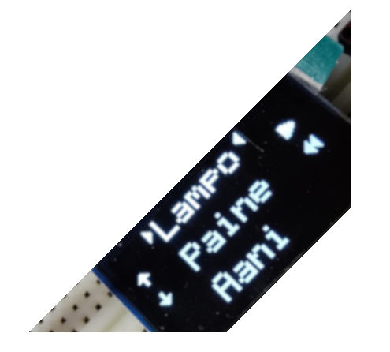
Mitä se tekee?
Laite jonka avulla voidaan säätää tietokoneen tuulettimia halutun ilmanpaineen saavuttamiseksi
Vertailee ilmanpaine-eroa kotelon sisälle sijoitetun anturin sekä kotelon ulkopuolisen anturin välillä

Slide 3
Mitä se tekee?
Laite jonka avulla voidaan säätää tietokoneen tuulettimia halutun jäähdytyssuorituskyvyn saavuttamiseksi
Vertailee ilmanpaine-eroa kotelon sisälle sijoitetun anturin sekä kotelon ulkopuolisen anturin välillä
Mittaa keskusyksikön sisällä kiertävän ilman ja ympäröivän huoneilman lämpötilan
Ilmoittaa tuulettimien aiheuttaman äänenpaineen
Antaa neuvoja mittaamiselle ja mittaustuloksista riippuen kertoo johtopäätöksiä
Esittää tulokset ja neuvot Arduino-kehitysalustaan kytketyllä OLED-näytöllä
Käyttäjä voi valita näytöltä halutun mittaustiedon esiin valikkopainikkeita käyttäen

Slide 4
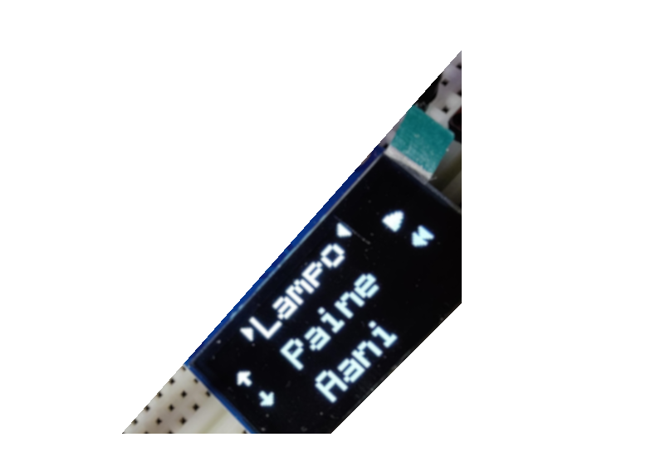

Kenelle se on tarkoitettu?
Tietokoneiden keskusyksikön suunnittelijoille
Kryptolouhintakoneiden suunnittelijoille
Tietokoneharrastajille

Slide 5
Kenelle se on tarkoitettu?
Tietokoneiden keskusyksikön suunnittelijoille
Kryptolouhintakoneiden suunnittelijoille
Tietokoneharrastajille
Alan foorumeilla jatkuvasti aktiivista keskustelua aiheesta
Alan mediat julkaisevat aiheesta ohjeita sekä videoita

Slide 6
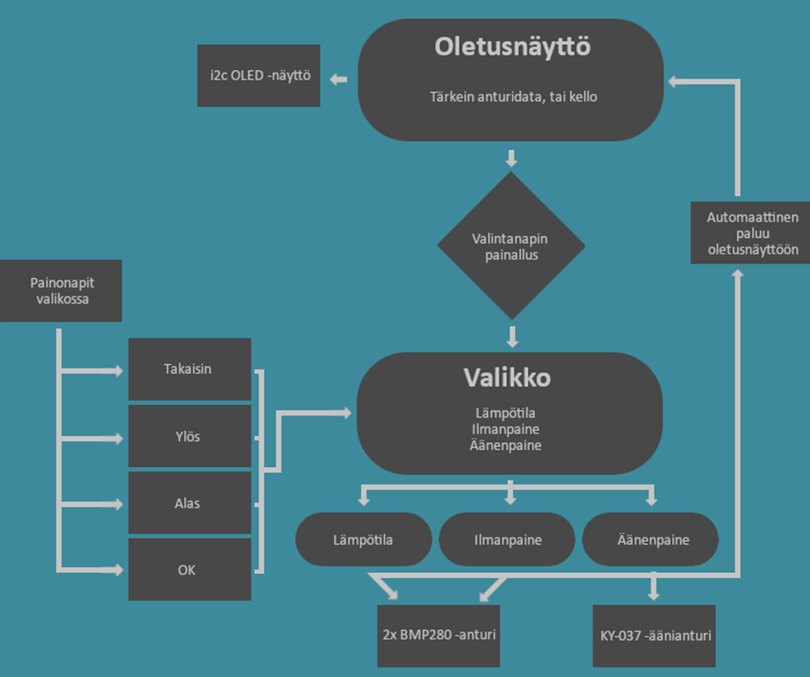
Miten se tehtiin?
2 kpl BMP280-antureita
Lämpötilan mittaustarkkuus 1℃
Ilmanpaineen mittaustarkkuus 1hPa
1 kpl KY-037-antureita
OLED-näyttö SH1106
Laitteita kasattiin 2kpl

Slide 7
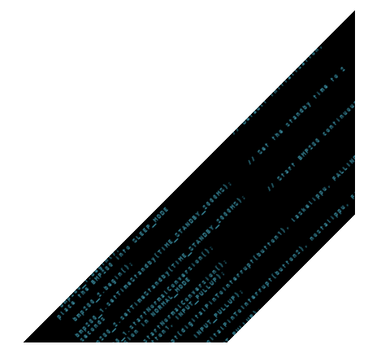
Miten se tehtiin?
Ryhmä jaettiin alussa kahteen työryhmään.
Henri Vikman, Tero Rantasen kanssa vastasi OLED-näytön ohjelmoinnista.
Henri Vikman toteutti ohjelman runkokoodin.
Henri Vikman alusti BMP280 anturit toimimaan pääohjelmassa.
Tero Rantanen koekäytti BMP280 antureita ja toteutti mittaustuloksien perusteella BMP280 ohjelmaosiot Henrin runkokoodiin.
Leevi Nieminen ja Kimmo Kurlin vastasivat äänianturin ohjelmoinnista, sekä projektimateriaalin tuottamisesta.
Työryhmien saatua omat vastuualueensa valmiiksi, koko ryhmä osallistui ohjelman kokoamiseen päärunkoon.
Valmiit laitteet kasattiin Vikmanin ja Rantasen toimesta.

Slide 8
Miten se ohjelmoitiin?
Alkaa käynnistysintrolla
Päärunko on switch case, jossa liikutaan muuttamalla lippua ja vaihtamalla ok näppäimellä valinnaksi lipun arvo.
BMP280 lämpöohjelma, laskee sisä- ja ulkolämpötilan erotuksen joka muuttaa "linfo" muuttujaa jonka perusteella tulostuu palaute/ohje.
BMP280 paineohjelma, laskee ja vertaa sisä- ja ulkoilmanpaineita keskenään ja tämä muuttaa "pinfo" muuttujaa jonka perusteella tulostuu palaute/ohje.
Äänianturin ohjelmassa käytettiin movingAvg.h -kirjastoa, joka laskee juoksevaa keskiarvoa ja tulostaa sen graafina oled-näytölle. Alussa äänianturin tulostuksen piti olla desibeliarvo, mutta aikaisessa vaiheessa ryhmä totesi, että hankittu äänianturi ei ollut tarpeeksi tarkka desibelimittausta varten. Todettiin myös, että graafi on käyttäjäystävällisempi kuin epätarkka desibelilukema.
Käytetyt kirjastot: GyverOled, BMP280_dev, movingAvg

Slide 9
Mistä nimi Dungfluid?
Tuotetta kuvaavia avainsanoja syötettiin tekoälypalveluun.
Palvelun ehdottama nimi Dungfluid valittiin projektin aikaiseksi työnimeksi.
Insinöörihengessä ryhmä päätti valita projektinimen myös lopulliseksi nimeksi.

Slide 10
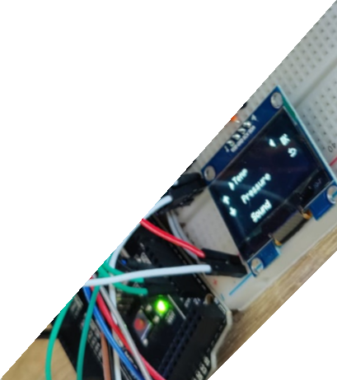
Mitä tästä opimme?
Projektin suunnittelussa rajallinen aikataulu on hyvä huomioida alusta alkaen.
Eri osa-alueiden yhteensopivuuteen pitää kiinnittää huomiota.
Aikatauluja tulee asettaa ja niissä pysyä.
Komponentit voivat särkyä.

Slide 11
Mitä tästä opimme?
Projektin suunnittelussa rajallinen aikataulu on hyvä huomioida alusta alkaen.
Eri osa-alueiden yhteensopivuuteen pitää kiinnittää huomiota.
Aikatauluja tulee asettaa ja niissä pysyä.
Komponentit voivat särkyä.
Valitettavasti opimme myös sen, että lyhyeenkin ohjelmakoodiin mahtuu usein enemmän työtunteja kuin koodirivejä.

Slide 12
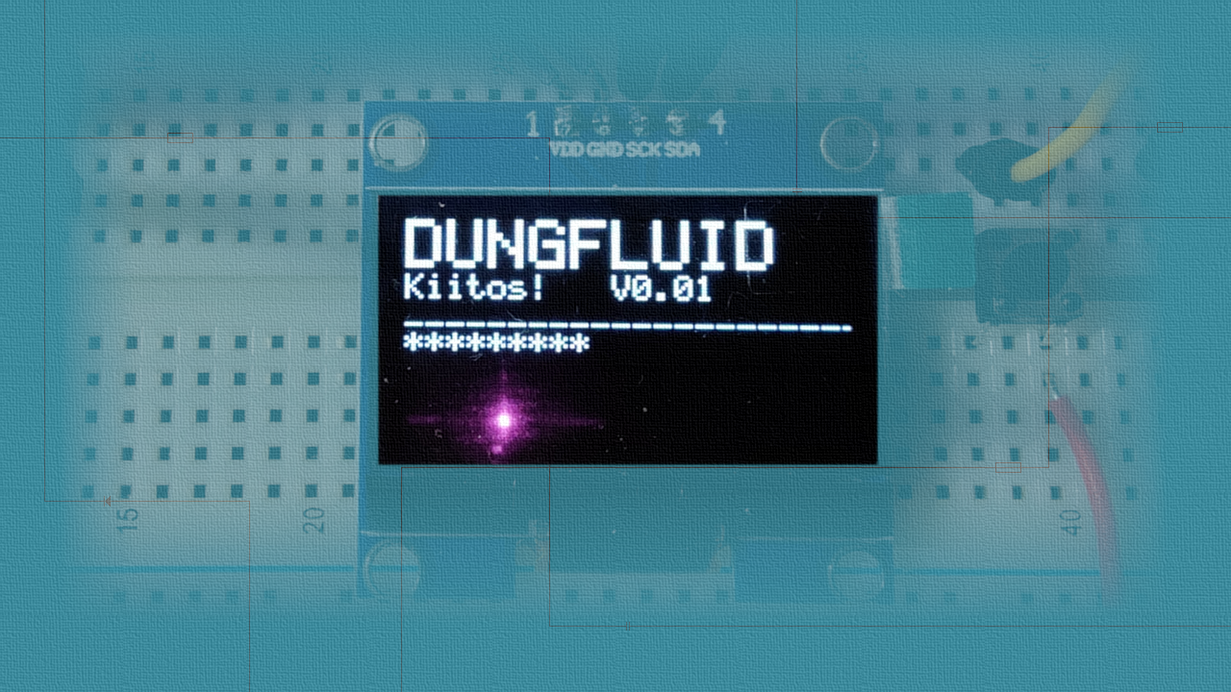
Kysyttävää?

